Slide 1
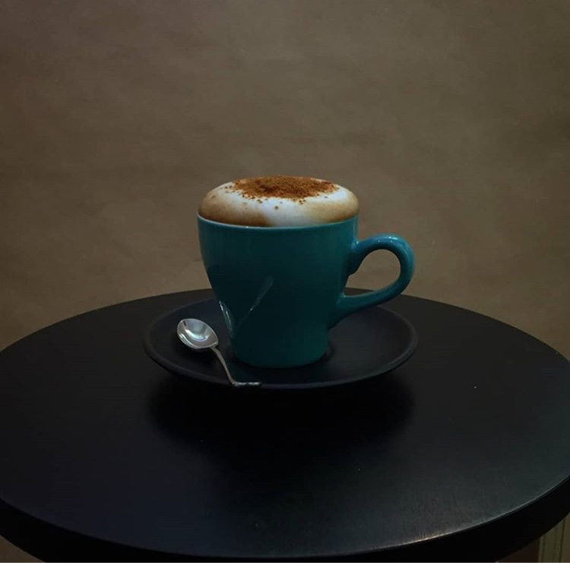
카페-인
CAFE SHOPPING MALL
2조

Slide 2
CONTENTS
V.
주제 및 배경
조직도
설계단계
개발단계
개발후기
주제 선정/배경
벤치마킹
조직도
일정
유스케이스
UI
개발환경
네트워크 토폴로지
ERD

Slide 3
주제 선정
웹 개발 → 쇼핑몰 → 커피 전문점
프렌차이즈 커피 전문점
Notes:
우선 주제를 선정 할 때 웹 개발이라는 큰 틀로 시작했기 때문에
웹에서 구현할 수 있는 대부분의 기능을 보여줄 수 있는게 쇼핑몰이라고 생각을 했고
그 중에서도 커피전문점, 또 그 안에서 프렌차이즈 커피전문점이라는 가정을 하고 쇼핑몰 주제를 정했습니다

Slide 4
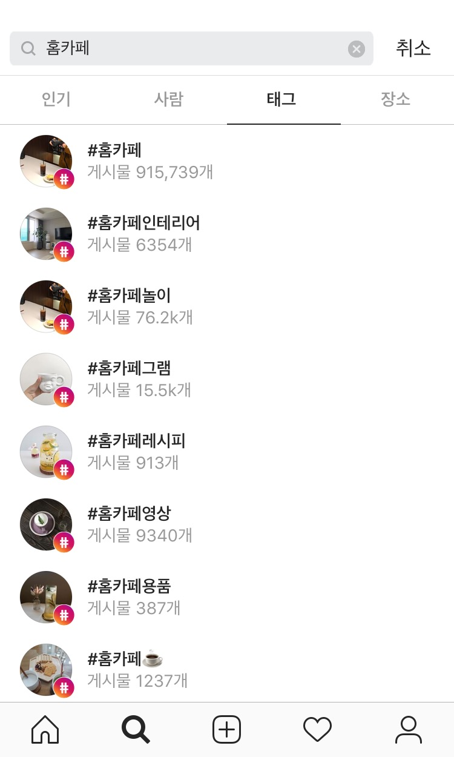
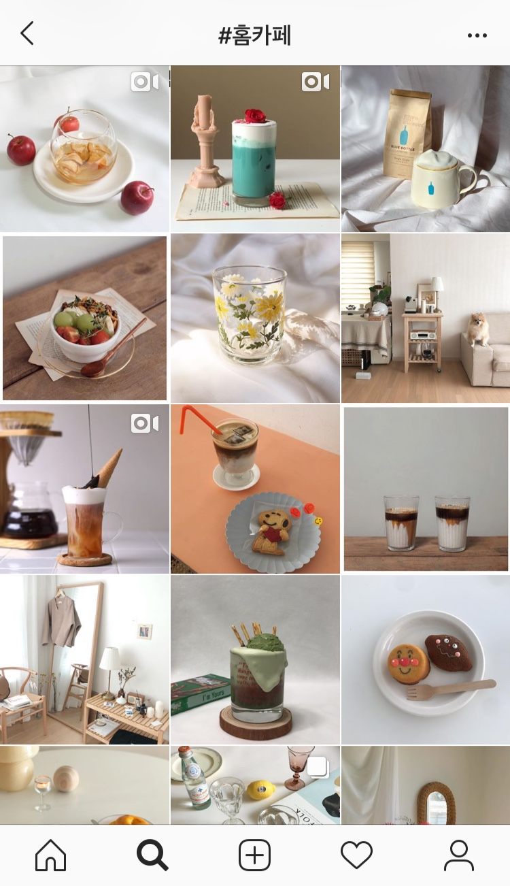
주제 _ 카페
커피와 삶의 밀접성 증가
Notes:
주제를 카페로 선정한 이유는 요즘에 취미생활의 하나로 홈카페 라는게 생겨났는데요
인스타그램에서 홈카페라는 해시태그를 검색하면 홈카페 게시물만 90만개가 넘습니다.
또 그 안에 내용을 살펴보면 개인이 원두나 더치커피를 구매해서 집에서 진짜 카페처럼 꾸미고, 음료를 만들어먹고,
그런 영상이나 게시물을 sns에 올리는 취미활동으로 볼 수 있습니다.
이런 취미생활 변화를 보며 점점 더 커피와 삶의 밀접성이 증가한다고 생각했고 그로인해 카페라는 주제를 선정했습니다.

Slide 5
주제 _ 프렌차이즈
개인 카페
개인 홈페이지 내 상품 배송
프렌차이즈라는 전제로
카페 메뉴를 판매하는 사이트 기획
프렌차이즈 카페
메뉴와 매장 소개 등 정보 전달이 주 목적
배송 상품 취급하지 않음
특정 브랜드 커피 맛을 선호하는 소비자 증가
Notes:
두번째로 프렌차이즈 커피전문점이라는 가정을 한 이유는
개인카페의 경우에는 카페 사이트 내에 상품 배송 카테고리가 있는 경우가 많은데
프렌차이즈 카페의 경우, 사이트를 들어가보면 메뉴와 매장 소개 등의 정보 전달이 주 목적이고 배송 상품은 취급하지 않는 곳이 대부분이었습니다.
근데 특정 브랜드 커피 맛을 선호하는 소비자도 많기때문에
프렌차이즈 카페의 카페 메뉴를 판매하는 사이트를 기획했습니다.

Slide 6
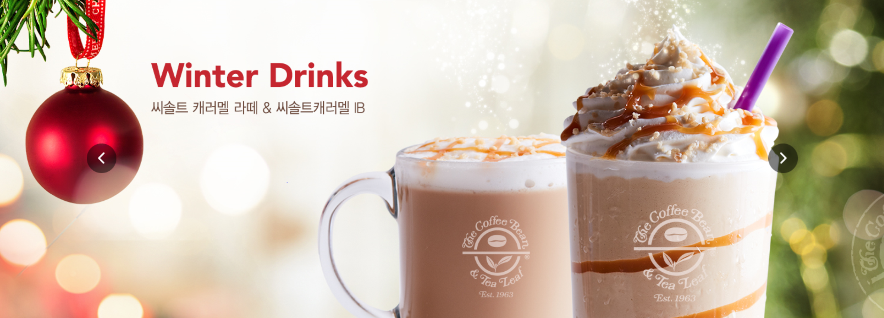
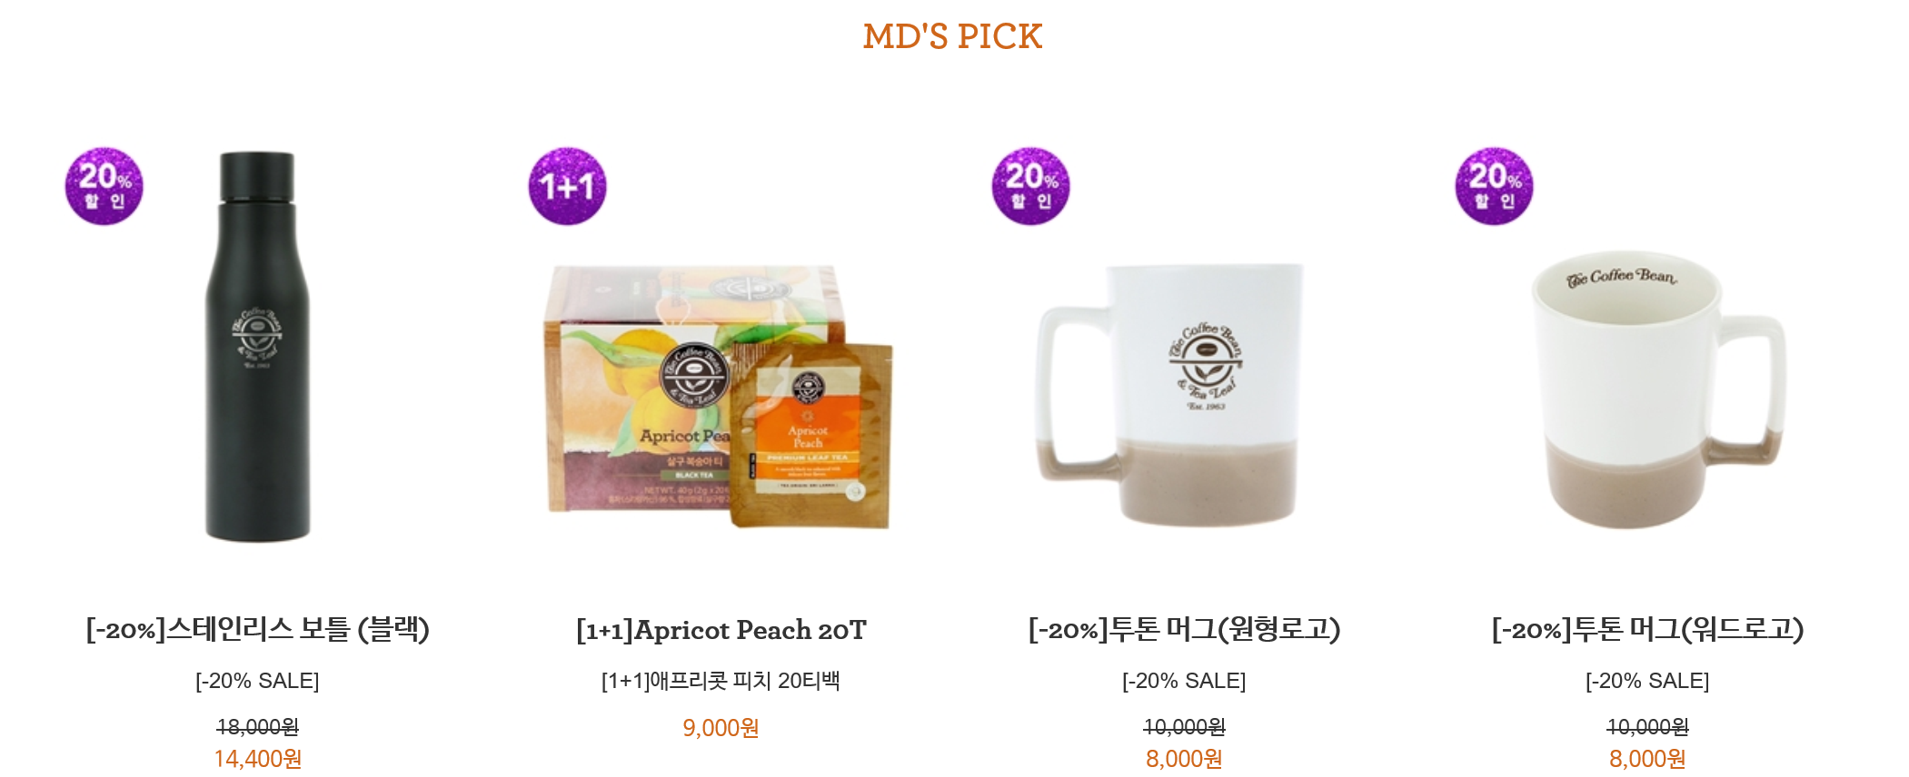
벤치마킹 - 커피빈
신제품과 이벤트 상품에 관한 소식을 자세히 제공
Notes:
우선 주제를 선정 할 때 웹 개발이라는 큰 틀로 시작했기 때문에
웹에서 구현할 수 있는 대부분의 기능을 보여줄 수 있는게 쇼핑몰이라고 생각을 했고
그 중에서도 커피전문점, 또 그 안에서 프렌차이즈 커피전문점이라는 가정을 하고 쇼핑몰 주제를 정했습니다

Slide 7
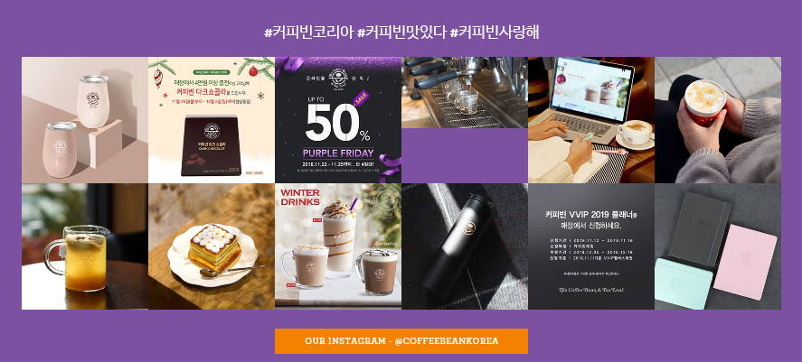
벤치마킹 - 커피빈
SNS를 활용한 이벤트 및 홍보

Slide 8
조직도
정준오
이진웅
김현주
메인
검색
매장
서버
로그인/회원가입
상품구매/장바구니
매출관리
웹소켓 메시징
상품리스트
리뷰게시판
상품관리
쿠폰관리
김은서
최지혜
김수연
고객센터
리뷰게시판
회원관리
ABOUT 마이페이지
조장
UI

Slide 9
일정
PROJECT TIMELINE 2018년 11-12-1월
Week | 1 | 2 | 3 | 4 | 5 | 6 | 7 | 8
주제선정
UI
DB개발
이벤트/기능구현
디버깅/구현

Slide 10
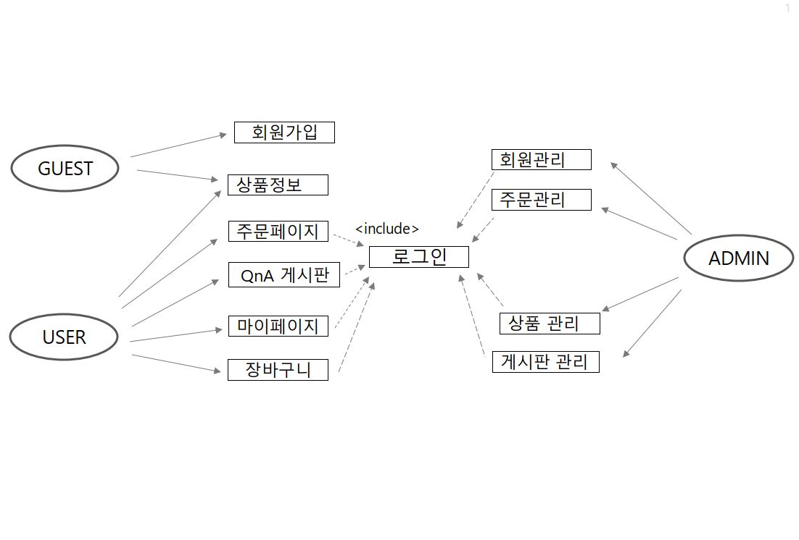
USECASE
Notes:
우선 주제를 선정 할 때 웹 개발이라는 큰 틀로 시작했기 때문에
웹에서 구현할 수 있는 대부분의 기능을 보여줄 수 있는게 쇼핑몰이라고 생각을 했고
그 중에서도 커피전문점, 또 그 안에서 프렌차이즈 커피전문점이라는 가정을 하고 쇼핑몰 주제를 정했습니다

Slide 11


개발환경
PC 환경
CPU : Intel(R) Core(TM) i5-4590
OS : Windows 8.1K
메모리 : 8GB
개발에 사용한 툴/환경
STS, SQL Developer
Oracle 11g, AWS, Tomcat 8.5
사용 언어
Java, JSP, JavaScript 등
Notes:
우선 주제를 선정 할 때 웹 개발이라는 큰 틀로 시작했기 때문에
웹에서 구현할 수 있는 대부분의 기능을 보여줄 수 있는게 쇼핑몰이라고 생각을 했고
그 중에서도 커피전문점, 또 그 안에서 프렌차이즈 커피전문점이라는 가정을 하고 쇼핑몰 주제를 정했습니다

Slide 12

Network Topology
Client
Web
WAS
DB

Slide 13
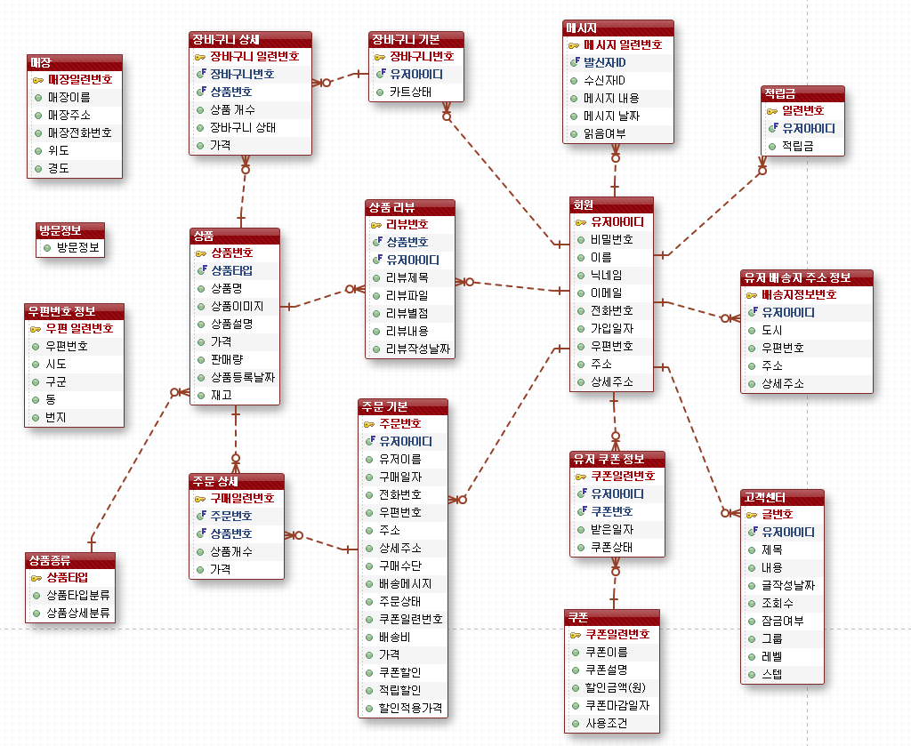
ERD - 논리 모델링

Slide 14
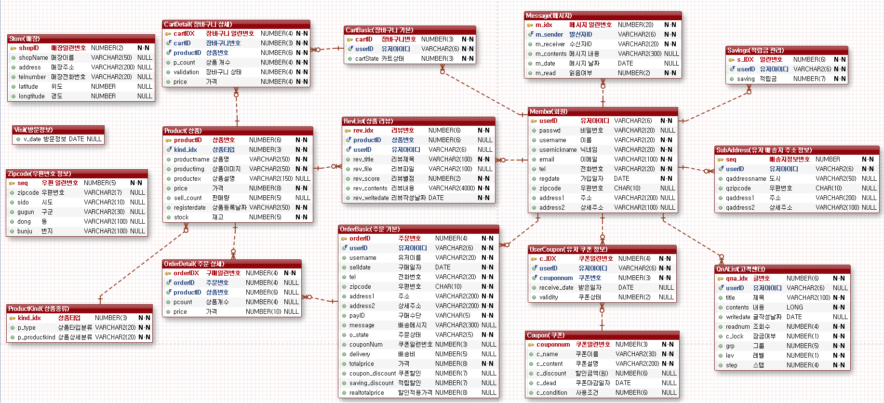
ERD - 물리 모델링

Slide 15
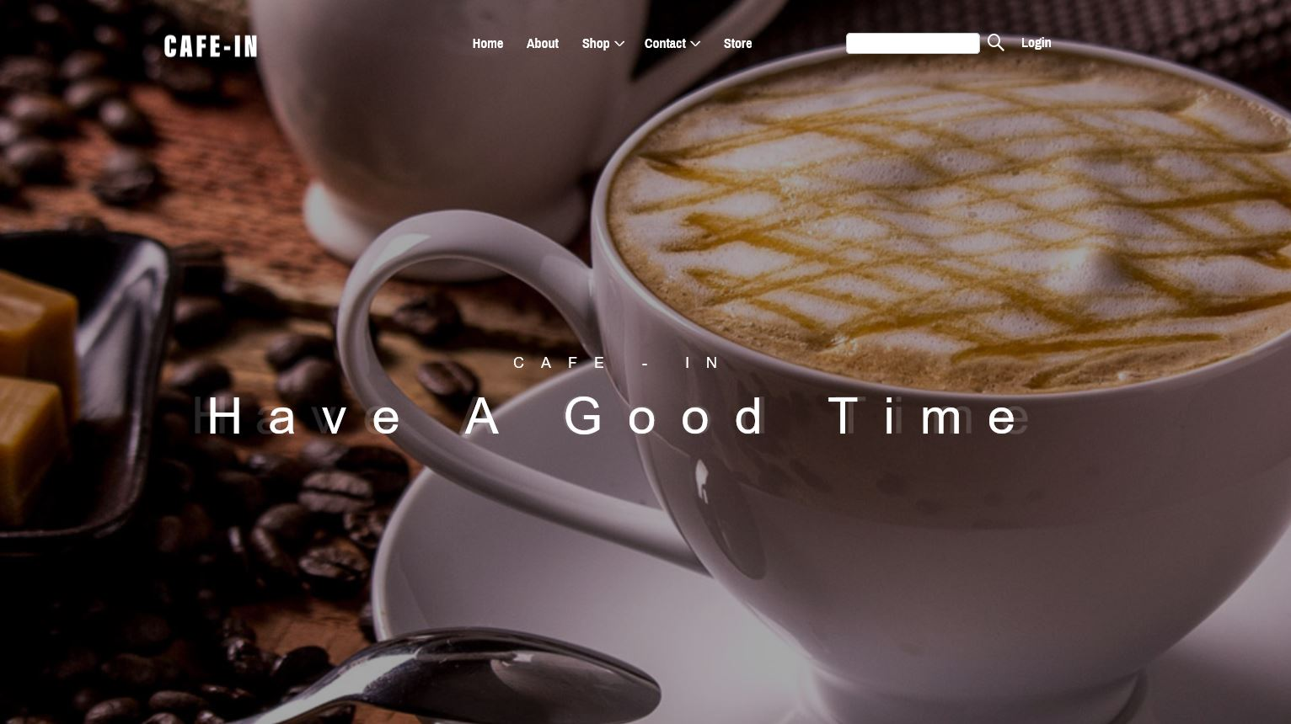
시연

Slide 16
V.개발후기
김수연 - 짧지 않은 기간동안 진행하는 프로젝트에 비전공자로서 조장을 맡게되어 걱정과 부담감이 컸는데 조원들이 각자 맡은 부분 이상으로 주도적으로 팀을 잘 이끌어줘서 프로젝트를 잘 끝낼 수 있었습니다.
또 저에게 부족한 부분이 많아 팀원들에게 미안했고 아직 공부할 게 많다는 걸 느꼈습니다.
이번 경험을 통해 어떤 방식으로 프로젝트를 진행해야 하는지 배울 수 있었습니다 감사합니다!
김은서 - 실제로 멋진 결과물이 나오는 큰 프로젝트는 처음이어서 겁나기도 했지만, 정말 값진 경험이었던 것 같습니다. 실력이 부족해서 조원분들께 도움을 많이 받았는데 정말 감사했습니다.
Notes:
우선 주제를 선정 할 때 웹 개발이라는 큰 틀로 시작했기 때문에
웹에서 구현할 수 있는 대부분의 기능을 보여줄 수 있는게 쇼핑몰이라고 생각을 했고
그 중에서도 커피전문점, 또 그 안에서 프렌차이즈 커피전문점이라는 가정을 하고 쇼핑몰 주제를 정했습니다

Slide 17
V.개발후기
김현주 - 프로젝트를 진행하면서 예상치 못한 문제에 답답함과 짜증을 느끼기도 했지만 조원들과 함께 문제를 해결해나가면서 프로젝트를 완성시키니 보람을 느꼈고 이번 프로젝트를 통해 많은 것을 배운 것 같습니다.
정준오 - 이번 웹 프로젝트를 통해 많은 것을 배울 수 있어 유익한 시간이었고 진행기간동안 정말 재미있고 즐겁게 했던 것 같습니다. 각자 역할을 맡아서 열심히 해준 조원들께 감사하고 수고하셨습니다.
Notes:
우선 주제를 선정 할 때 웹 개발이라는 큰 틀로 시작했기 때문에
웹에서 구현할 수 있는 대부분의 기능을 보여줄 수 있는게 쇼핑몰이라고 생각을 했고
그 중에서도 커피전문점, 또 그 안에서 프렌차이즈 커피전문점이라는 가정을 하고 쇼핑몰 주제를 정했습니다

Slide 18
V.개발후기
이진웅 - 비록 전공자이지만 모르는 부분이 많았기에 학원을 신청했다. 매일 수업을 배워나가면서 부족한 부분을 채울 수 있었고, 배웠던 것을 바탕으로 응용할 수 있는 능력까지 생겼다. 전공자로서 책임감도 느껴지고 6명이서 팀을 이루었기 때문에 좋은 작품을 목표로 프로젝트를 착수하였다. Spring을 처음 사용했기 떄문에 처음에는 마냥 쉽지가 않았지만 기술 하나하나 적용해 나가면서 기능 단위로 완성해나갔다. 처음에 구상한 대로 100% 완성은 하지 못한 점이 아쉽기는 하지만 이전에 사용해보지 못한 기술들을 성공적으로 적용시킨 것은 정말 뿌듯하게 생각한다. 그 외에도 나는 매번 프로젝트를 진행하면서 내가 맡은 부분만 하면 끝이지 라는 생각을 가지고 있었다. 하지만 최종 프로젝트를 진행하면서 개인의 편리함보다는 팀원들 간의 호흡이 굉장히 중요하다고 느꼈다. 이상 마치며 여러가지를 배워나갈 수 있는 6개월이었다.

Slide 19
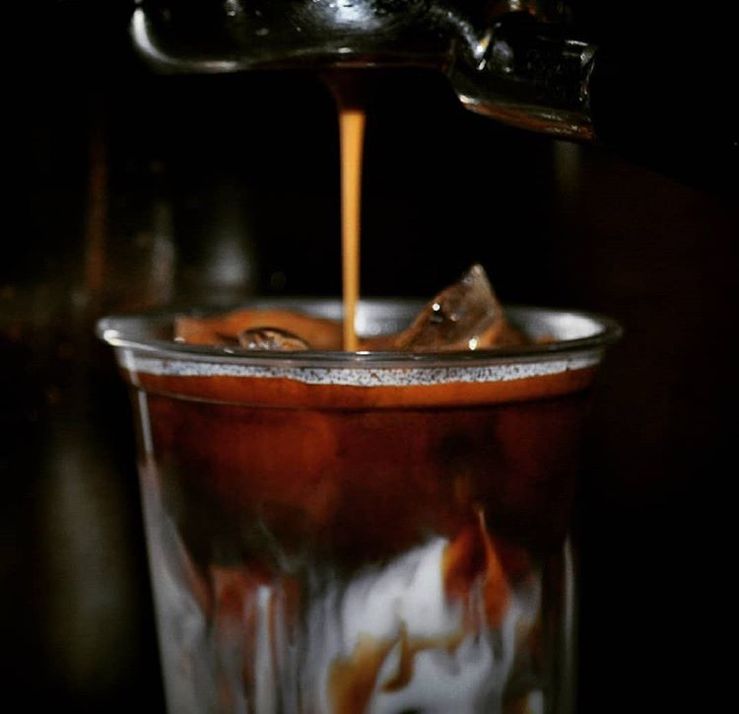
Thank’s for
listening

